Slide 1
Darba vide sociālajā darbā Latvijā – izaicinājumi un risinājumi
Ilze Kurme
Projekta “Profesionāla sociālā darba attīstība pašvaldībās”
vadītāja

Slide 2
Saturs
Dati par sociāla darba speciālistu un sociālo dienestu vadītāju viedokli attiecībā uz darba vidi (2017);
Aptauja sociāliem darbiniekiem, kas strādā ar ģimenēm ar bērniem, par sajūtām ārkārtējās situācijas apstākļos (COVID 3 nedēļa);
Starptautisks pētījums, ko veic Bātas universitāte kopā ar Starptautisko sociālo darbinieku federāciju

Slide 3
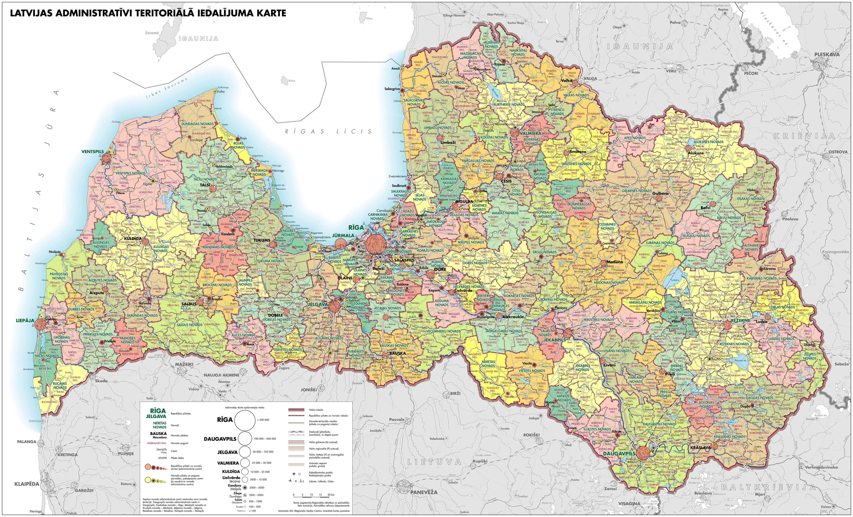

Slide 4
Sociālā darba vides raksturojošie lielumi, kas vienlaikus var būt arī riska faktori darbinieku drošībai un veselībai:
fizikālie faktori (telpa-atsevišķs kabinets u.c.);
ergonomiskie faktori (darbs ar datoru, darbs piespiedu pozā, darbs apdraudošā vidē u.c.);
psihosociālie faktori (laika trūkums, virsstundu darbs, sliktas attiecības ar vadību, kolēģiem, konflikti, vardarbība, iespējami uzbrukumi no klientiem vai citām personām).

Slide 5
Sociālais darbs ar ģimenēm ar bērniem ārkārtējās situācijas apstākļos. Problemātika:
nepietiekams nodrošinājums ar nepieciešamajiem drošības līdzekļiem (maskas, aizsargtērps, cimdi, dezinfekcijas līdzekļi, bahilas utml.);
dienesta vide - ļoti mazas telpas, kas neļauj nodrošināt nepieciešamo distanci.
nepietiekams tehniskais nodrošinājums attālinātam darbam (darba mobilais telefons, video kamera stacionārajam datoram, austiņas, portatīvie datori vai planšetes, nepieciešamās programmas, pieeja darba datortīklam no mājas);
Vadlīniju trūkums par darbu ārkārtas apstākļos;
Atbalsta trūkums un personīgie pārdzīvojumi;

Slide 6
Problemātika (2):
Daudziem sociālajiem darbiniekiem pašvaldība nenodrošina veselības apdrošināšanu. Tas palielina sociālo darbinieku nedrošības sajūtu, bailes inficēties.
Apgrūtināts gadījumu vadīšanas process- pietrūkst tiešās komunikācijas, problēmas apsekošanā;
Raksturojot savu emocionālo stāvokli, sociālie darbinieki min bažas par iespējām veikt savu darbu kvalitatīvi, ņemot vērā iepriekš minēto, paaugstinātu spriedzi un nogurumu, trauksmi par noprognozējamību; neziņu par nākotni, miega problēmas, galvassāpes; saspringumu, nomāktību u.tml.

Slide 7
Ilgstoša stresa ietekme darba vietā var būtiski ietekmēt ne tikai darbinieka veselību:
Fizioloģiski;
Psiholoģiski;
un ietekmēt ar veselību saistīto uzvedību,

Slide 8
…bet arī organizāciju, kurā viņš strādā:
4) Stress un garīgās veselības problēmas Anglijā ir galvenais iemesls darbinieku ilgstošai probūtnei, kas ilgst vairāk par 4 nedēļām, un otrajā vietā aiz saaukstēšanās slimībām un gripas īstermiņa prombūtnei.
Anglijā šo darbinieku prombūtni izsaka zaudētās darba stundās. 2018.gadā pirmo reizi Anglijas aprēķinos ar darbu saistīts stress, trauksme un depresija, bija iemesls vairāk kā pusei (57%) zaudēto darba dienu sliktas veselības dēļ.
Saskaņā ar datiem, visvairāk šim riskam pakļauti izglītības jomā strādājošie (2100 uz 100 000 jaunu un ilgstošu gadījumu skaitu 2015.-2018.g.) un sociālie darbinieki (2080 uz 100 000).
5) Turklāt tas ietekmē arī organizācijas sniegumu, jo darbiniekiem darba izraisīta stresa apstākļos raksturīga zemāka apmierinātība ar darbu, augstāks risks pamest darbu, kā arī paaugstināts presenteisma jeb slimstrādes līmenis.

Slide 9
Globāls pētījums par sociālo darbinieku darba apstākļiem, kas var ietekmēt stresu
Šobrīd norit pētījums, kuru veic Bātas Universitāte sadarbībā ar Starptautisko sociālo darbinieku federāciju
Noslēdzies datu vākšanas posms
Kvantitatīva anketa sociālajā jomā strādājošajiem sociālajiem darbiniekam, neatkarīgi no ieņemamā amata un organizācijas veida- pētījumā nozīmīgs gan valsts/pašvaldību iestāžu, gan NVO sociālo darbinieku, tāpat arī ar sociālā darba jomu saistīto akadēmisko spēku, supervizoru un iestāžu/ struktūrvienību vadītāju viedoklis

Slide 10
Globālais pētījums:
Anketa tulkota franču, spāņu, latviešu un poļu valodā
Anketā iekļautie jautājumi aptver tādas tēmas kā piemēram: slodze, laika spiediens, attiecības ar vadību un kolēģiem, pašnoteikšanās, saņemtais atbalsts, pielāgošanās jauniem apstākļiem, vienlaikus skatot dažādus pašsajūtas aspektus.
Iegūstot vispasaules sociālo darbinieku viedokli, tiek pētīti sociālo darbinieku darba apstākļi un to ietekme uz psiholoģisko veselību.
Dati tika ievākti līdz 2020.gada 31.martam, pirmos rezultātus plānots prezentēt 2020.gada jūlijā IFSW konferencē Kanādā.

Slide 11
Risinājumi:
Regulāri jāizzina sociālo darbinieku vajadzības;
Rīcība balstīta vajadzībās;
Atbildīgo t.sk. p/v vadības informēšana/izglītošana;
Sociālā darba labbūtības mērījumi;
Prakses standartu noteikšana.

Slide 12
Uz sadarbību!
Ilze.kurme@lm.gov.lv
socdarbs@lm.gov.lv

